Slide 1
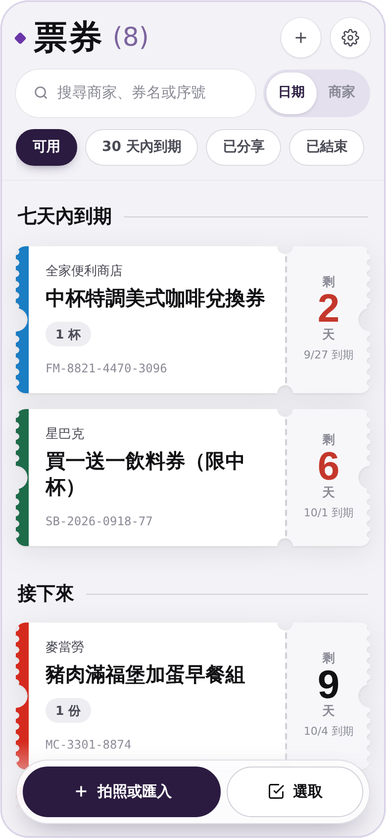
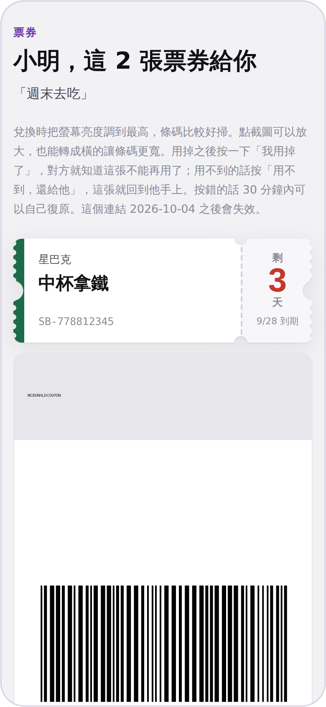
票券 App｜安裝說明
自己架一套「票券」
截圖丟進去，自動讀出商家、到期日和序號；依到期日排好，還能挑幾張分享給朋友。
全部免費
約 30 分鐘
資料在你手上
用免費方案就夠
照著做一次就好
存在你的 Google 帳號
照順序做步驟 1～7，每一步都在電腦的瀏覽器裡完成

Slide 2









它怎麼運作
全部用免費服務組起來；你的票券只放在你自己的 Google 帳號裡
試算表
票券的資料
你的手機
Cloudflare Pages
Apps Script
加到主畫面的 App
放網站（web 資料夾）
後端（Code.gs）
雲端硬碟
票券截圖
朋友
Gemini
Discord
點分享連結，不用裝 App
讀截圖，有免費額度
通知（選用）
別人沒有你的存取碼（OWNER_KEY）就看不到你的票券；朋友只看得到你分享給他的那幾張。

Slide 3





開始前準備
準備好這四樣，大約 30 分鐘就能裝好
一台電腦
過程中會拿到 3 樣東西
Windows 或 Mac 都可以，全部在瀏覽器裡做
先開一個記事本存起來，後面會用到
Google 帳號
1
Gemini 金鑰
步驟 2
後端、試算表、雲端硬碟、Gemini 都用這個帳號
Cloudflare 帳號
2
OWNER_KEY（存取碼）
步驟 3
到 dash.cloudflare.com 免費註冊，用來放網站
3
/exec 網址
步驟 4
這個壓縮檔
解壓縮後有 Code.gs 和 web 資料夾
OWNER_KEY 就像鑰匙：有它就能看、改你所有的票券，不要給別人。

Slide 4

1
步驟 1 / 7
建立後端（Apps Script）
把 Code.gs 放進你自己的 Google 帳號
1
打開 script.google.com，按左上「新專案」
Code.gs
2
點上方「無標題的專案」，改名為「票券後端」
在這個壓縮檔裡
3
用記事本打開壓縮檔裡的 Code.gs，Ctrl+A 全選、Ctrl+C 複製
整份複製貼上
4
回到編輯器，把「程式碼.gs」原本的內容全部刪掉，Ctrl+V 貼上，按儲存（磁碟片圖示）
程式碼.gs
5
左邊齒輪「專案設定」→「時區」選 (GMT+08:00) 台北
Apps Script 編輯器裡
專案設定 → 時區：(GMT+08:00) 台北

Slide 5
2
步驟 2 / 7
申請 Gemini 金鑰（免費）
讓後端讀得懂票券截圖
1
打開 aistudio.google.com/apikey（用同一個 Google 帳號登入）
專案設定 → 指令碼屬性
屬性
值
2
按「Create API key（建立 API 金鑰）」，複製那一串（AIza 開頭）
GEMINI_KEY
AIza…（你的金鑰）
3
回到 Apps Script「專案設定」，拉到最下面「指令碼屬性」→「新增指令碼屬性」
名稱要全大寫，值前後不要有空白
4
照右邊填好 →「儲存指令碼屬性」
個人用的量在 Gemini 免費額度內。金鑰只放在指令碼屬性裡，不要貼給別人。

Slide 6
3
步驟 3 / 7
執行 setup，拿到存取碼
它會幫你建好「票券資料」試算表和「票券截圖」資料夾
1
回到編輯器（左邊 < > 圖示），上方函式選單選 setup，按「執行」
執行紀錄
───── 票券安裝完成 ─────
2
跳出「需要授權」→「審查權限」→ 選你的帳號
試算表：https://docs.google.com/…
截圖資料夾：https://drive.google.com/…
3
看到「Google 尚未驗證這個應用程式」→ 左下「進階」→「前往 票券後端（不安全）」→ 權限全部勾選 →「繼續」（或「允許」）
OWNER_KEY（貼到前端「設定」裡）：
k7x2m9pq4rvs…（24 個字）
辨識引擎：Gemini
到期提醒：每天早上 9 點多
4
下方「執行紀錄」會印出 OWNER_KEY，複製存好
「不安全」只是因為這是你自己的程式、沒送 Google 審核；它只會用到你自己的試算表和雲端硬碟。

Slide 7
4
步驟 4 / 7
部署成網頁應用程式
拿到後端網址（…/exec 結尾）
1
右上藍色「部署」→「新增部署作業」
新增部署作業
2
「選取類型」旁邊的齒輪 →「網頁應用程式」
類型
網頁應用程式
3
照右邊設定好，按「部署」（第一次可能會再問一次授權，一樣允許）
執行身分
我
4
複製「網頁應用程式」網址：https://script.google.com/macros/s/…/exec
誰可以存取
所有人
英文介面：Execute as → Me，Who has access → Anyone
「所有人」只是讓網址打得開：看票、改票都要 OWNER_KEY；朋友的分享連結只看得到你給他的那幾張。

Slide 8

5
步驟 5 / 7
把網站放上 Cloudflare Pages
免費，把 web 資料夾拖進去就好
1
登入 dash.cloudflare.com（沒有帳號就免費註冊）
web 資料夾
2
左邊「Workers & Pages」→「Create application」→ Pages 的「Get started」→「Drag and drop your files」
裡面的檔案都不用改，整個拖進去
3
專案名稱取英文小寫（例如 my-tickets）
https://my-tickets.pages.dev
4
把整個 web 資料夾拖進去 →「Deploy site」
5
完成後會拿到你的網址：https://my-tickets.pages.dev
先記下這個網址，下一步設定分享連結、最後手機打開都會用到。

Slide 9

6
步驟 6 / 7
設定分享連結
讓分享連結變短，朋友打開也不會碰到 Google 的錯誤頁
1
同一個 Pages 專案 →「Settings」→「Variables and Secrets」→「Add」
Cloudflare → Variables and Secrets
EXEC_URL
2
名稱填 EXEC_URL，值貼你的 /exec 網址 →「Save」
https://script.google.com/macros/s/…/exec
3
設定要重新部署才生效：「Deployments」→「Create new deployment」→ 再把 web 資料夾拖一次
Apps Script → 指令碼屬性
4
回 Apps Script 的指令碼屬性，照右邊新增 SHORT_BASE（結尾要有 /s/）
SHORT_BASE
https://my-tickets.pages.dev/s/
網址放在 Cloudflare 的設定裡，以後更新網站直接整個 web 資料夾上傳就好，不用改任何檔案。
檢查一下：瀏覽器打開
https://my-tickets.pages.dev/s/test
看到「這個分享連結不存在」就代表通了

Slide 10
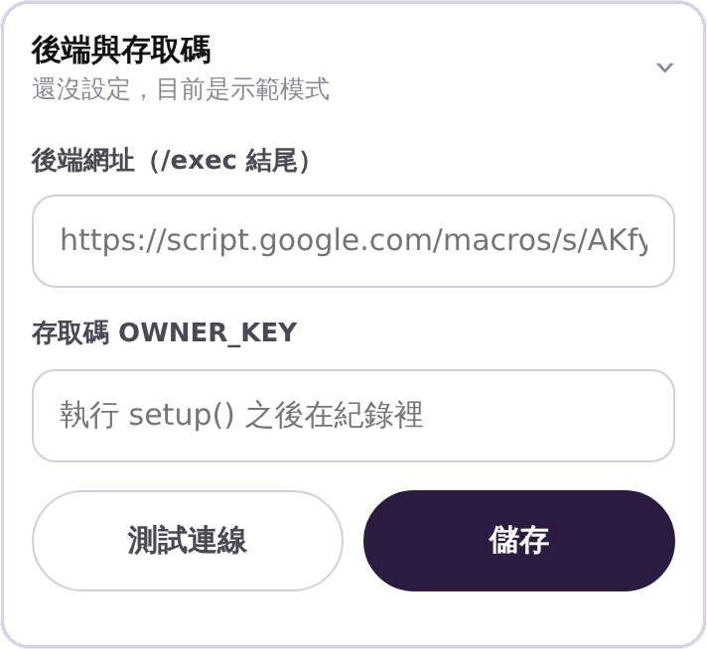
7
步驟 7 / 7
手機接上，加到主畫面
之後打開就是你自己的票券
1
手機打開你的網址（例如 https://my-tickets.pages.dev），一開始會是示範模式
2
右上齒輪 →「後端與存取碼」：後端網址貼 /exec 網址，存取碼貼 OWNER_KEY
3
按「測試連線」，成功後按「儲存」
4
加到主畫面：iPhone 用 Safari 的分享鈕 →「加入主畫面」；Android 用 Chrome 選單 →「安裝應用程式」
5
家人的手機：在設定的「換裝置」掃 QR 就接上了（這個 QR 等於鑰匙，只給自己人）
App 的「設定 → 後端與存取碼」

Slide 11
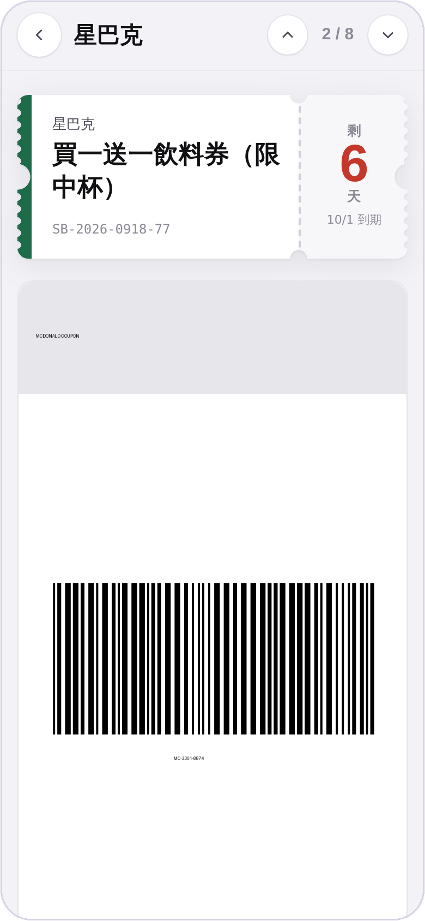
開始用吧
匯入：下方「拍照或匯入」選截圖，自動讀出商家、券名、到期日和序號，確認後存入
依到期日排好，快到期的在最上面；標題旁的數字是還能用的張數
點進去出示：截圖可以放大、轉橫的，條碼更好掃
分享給朋友：他不用裝 App，用掉按一下，你這邊就知道

Slide 12


選用功能，還有之後的更新
前兩個不設也能正常用；有新版本時 App 會自己提醒你
Discord 通知＋到期提醒
自動匯入
有新版本時
Discord 建一個自己的伺服器和頻道 →「編輯頻道 → 整合 → Webhook → 新 Webhook」→ 複製網址。指令碼屬性新增 DISCORD_WEBHOOK 貼上網址，再執行 testNotify 試發一則。之後朋友用掉會通知，到期前 10 天起每天早上 9 點提醒。
雲端硬碟開一個資料夾（例如「票券上傳區」），把網址 folders/ 後面那一串填進指令碼屬性 SOURCE_FOLDER_ID，執行一次 startAutoImport。之後手機截圖存進那個資料夾就好，每 15 分鐘自動辨識。
App 最上面會出現「有新版本」，點開看每一版改了什麼、下載更新包。更新兩步：Apps Script 把 Code.gs 換成新的 →「部署 → 管理部署作業 → 鉛筆 → 新版本」；Cloudflare「Create new deployment」拖入新的 web 資料夾。最後按「強制更新到最新版」。
更完整的說明在壓縮檔裡的 README.md

Slide 13
卡住的時候
照畫面上的字找原因
看到 | 多半是
測試連線說「後端回傳的不是 JSON」 | 部署的「誰可以存取」不是「所有人」，或網址不是 /exec 結尾
測試連線說「存取碼不對」 | OWNER_KEY 貼錯，或前後多了空白
匯入時說還沒設定金鑰 | 指令碼屬性的名稱要全大寫 GEMINI_KEY
匯入時說沒有這個模型 | Gemini 換型號了：改 Code.gs 最上面的 MODEL，再部署新版本
分享連結打開寫「還沒設定好」 | Cloudflare 的 EXEC_URL 還沒設，或設了之後沒有重新部署一次
朋友打開分享連結看到 Google 錯誤頁 | 沒設 SHORT_BASE，或結尾少了 /s/
iPhone 沒有「加入主畫面」 | 要用 Safari 打開，Chrome 沒有這個選項

Slide 14
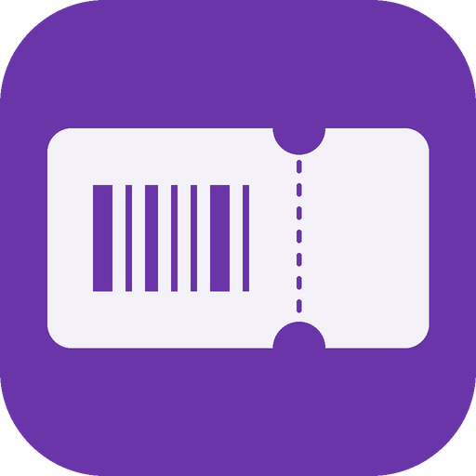



裝好了，開始收票吧
最後記住這三件事
存取碼（OWNER_KEY）和設定裡「換裝置」的 QR 碼，等於你票券的鑰匙，只給自己的裝置。
想給別人看看長什麼樣子：給他你的網站網址就好，他看到的是示範模式的範例票券。
資料都在你自己的 Google 帳號：試算表「票券資料」、資料夾「票券截圖」。
票券

